Slide 1




Arboles de
Decisión
Andrey Sánchez Zúñiga

Slide 2
Tabla de contenidos
1
2
3
¿Qué es y como funciona?
Usos
Ventajas y Desventajas

Slide 3
1
¿Qué es y como funciona?
Algoritmo de aprendizaje no supervisado paramétrico
Clasifica la información generando un modelo en forma de árbol.
Se compone de nodos y ramas

Slide 4
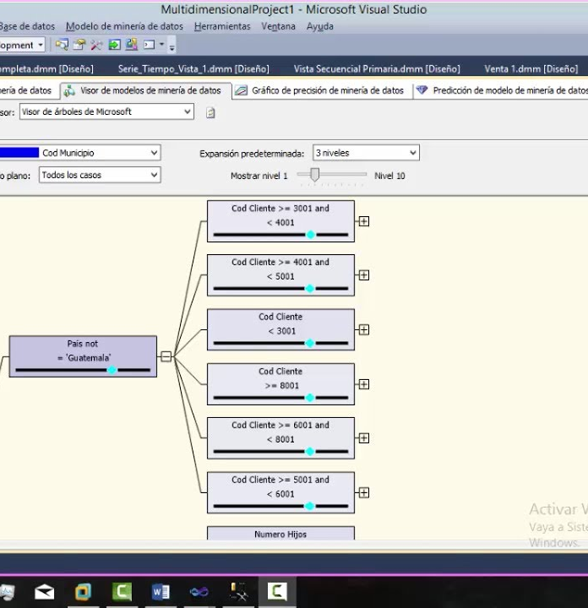
2
Usos

Slide 5

Business Analytics
Usan para predecir probabilidades como edad, genero, demografía, ingresos en caso de que el cliente sea apto para recibir un préstamo.

Slide 6



Pasos para diseñar
Definir el problema
Dibujo de árbol
Asignar probabilidades a los resultados.
Estimar resultados de diferentes alternativas.

Slide 7





Herramientas

Slide 8

3
Ventajas & Desventajas

Slide 9


Fácil de interpretar
Propensos al sobreajuste
Requiere Poca preparación de datos
Más costos.

Slide 10
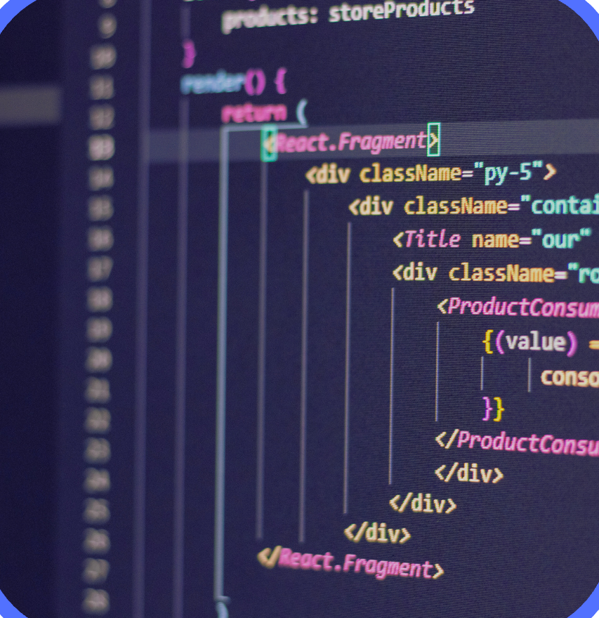
Codigo de
Arboles R
4

Slide 11

Muchas Gracias
“Sin datos, solo eres otra persona ´más dando su opinión”.
William Edwards Deming

